Slide 1

人教版高中物理必修2 第七章 万有引力与宇宙航行
宇宙航行
主讲人：赵艳红
学 校：北京市第八十中学

Slide 2
高中物理
学习目标及任务
通过牛顿的设想了解人造卫星的发射原理，知道三个 宇宙速度的含义，并能够推导第一宇宙速度。
能正确描述和解释人造地球卫星的运行规律，知道什 么是同步卫星。
了解人类探索宇宙的进程及我国的航天成就。

Slide 3

在 1687 年出版的《自然哲学的数学原理》中，牛顿 设想：把物体从高山上水平抛出，速度一次比一次大，落地 点也就一次比一次远；抛出速度足够大时，物体就不会落回 地面，成为人造地球卫星。这个速度究竟需要多大呢？
我们从受力和运动的角度来分析一下：
卫星绕地球做匀速圆周运动，地球对 卫星的引力提供向心力，即：F_{引}=F_{n}

Slide 4
设地球的质量为M，绕地球做匀速圆周运动的物体质量为m， 速度为v，它到地心的距离为r
Mm mv
2
GM
由：G
=
解得： v =
_{r} 2
r
r
若是近地卫星，飞行高度（卫星所在位置距地面的距离）
为 h =100~200km，地球半径R = 6400km，可认为在“地面附近” 飞行，则r ≈ R，可得v = 7.9km/s。

Slide 5
一、宇宙速度
1.第一宇宙速度：物体在地面附近绕地球做匀速圆 周运动所具有的速度，v = 7.9km/s。
要发射一颗人造地球卫星，其发射速度就不能小于第一宇宙速度。
所以第一宇宙速度也称为“最小发射速度”

Slide 6
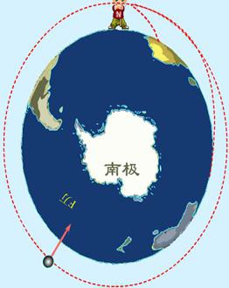
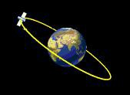
高中物理
思考与讨论1：高轨道卫星与近地卫星相比哪个运行速度大？ _{v =}
人造卫星的发射速度与运行速度是两个不同的概念
发射速度 指被发射物体离开地面时的速度
运行速度 指卫星在稳定的轨道上绕地球转动的线速度
GM
r
卫星的 r越大，需要的 v_{发射}越大，而 v_{运行}越小
第一宇宙速度（ v₁=7.9km/s ）最小发射速度、最大运行速度

Slide 7
高中物理
一、宇宙速度
思考与讨论2：有人说第一宇宙速度也可用
v=
gR （式中g为地
球表面处重力加速度，R为地球半径）算出，你认为正确吗？
物体在地面附近绕地球做匀速圆周运动时，可近似认为
向心力是由重力提供的
mv²
mg =
v= gR
R

Slide 8
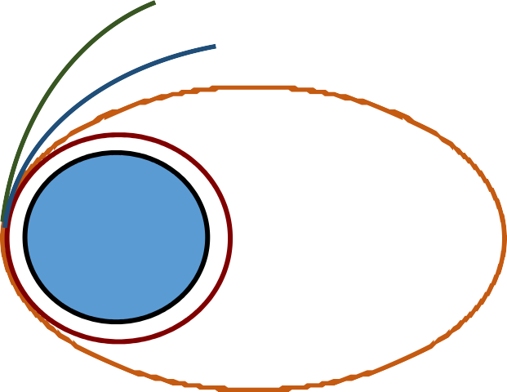
2.第二宇宙速度：v =11.2km/s，物体会克服 地球的引力，永远离开地球。
v₃=16.7km/s
v₂=11.2km/s
说明：若速度大于7.9km/s而小于11.2km/s，物 体绕地球运动的轨迹是椭圆，但还在地球的引力 范围之内。
地球
v₁=7.9km/s
3.第三宇宙速度：v = 16.7km/s，物体会挣 脱太阳引力束缚，飞到太阳系外。
11.2km/s>v>7.9km/s

Slide 9
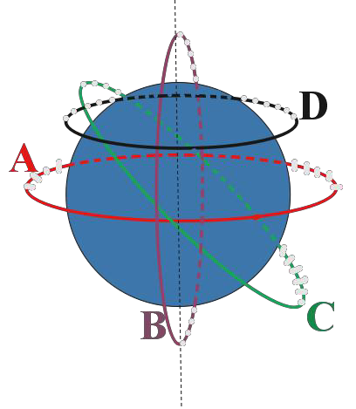
二、人造卫星的运行规律
1.人造卫星的轨道
由F_{引}=F_{n}知：轨道平面，一定经过地球中心
ABC

Slide 10
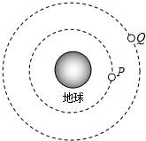
高中物理
2.做匀速圆周运动的人造卫星运行规律
F_{万}=F_{n}
_{v}2
GMm
GM
(1)由
=m _{r}
得：
v=
_{r} 2
r
GM
_{r} 3
(2)由
^{GMm}=mω² r
得： ω
=
_{r} 2
4π ²
=m _{T 2} r
4 π
2 _{r} 3
(3)由 ^{GMm}
得：
T=
_{r} 2
GM
总结：a. 卫星运动情况(v、ω 、T )是由 r 和M决定，与m无关
b. “越近越快，越远越慢，与m无关”

Slide 11
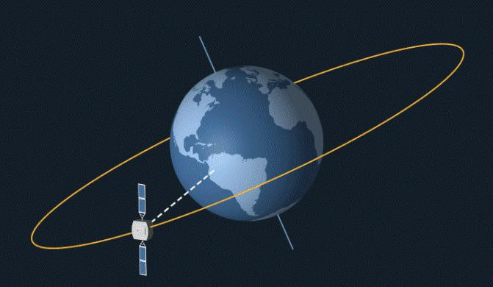
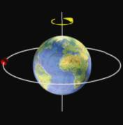
三、同步卫星
1.同步卫星：相对于地面静止的人造卫星， 它在轨道上跟着地球自西向东同步地做匀 速圆周运动。
特点： T＝24h；轨道平面与赤道平面重合。
同步卫星的高度h（距地表的距离）
h
R
Mm
由F =F 有： ^{G}
= m ( ^{2π} ) （²
R + h ）
引 n
( R + h ) ²
T

Slide 12
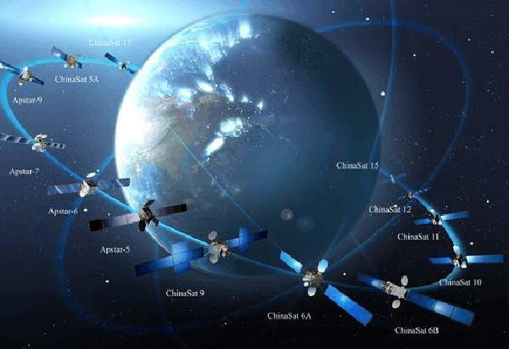
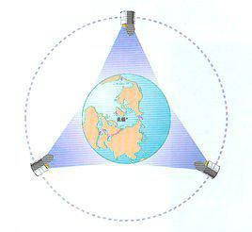
= m ( ^{2 π} )（²
Mm
G
R + h ）
( R + h ) ² T
GMT
2
h=
3
4π ²
- R = 5.6 R≈ 3.6×10 ⁷ m
同步卫星只能在距地面大约三万六千公里的 轨道上运行，为了卫星之间不互相干扰，大约
3°左右才能放置1颗，这样地球的同步卫星只能 大约有120颗。空间位置是一种极其有限的资源。

Slide 13


高中物理
同步卫星的几个一定：
轨道平面一定：轨道平面与赤道面共面。
高度一定：离地面的高度 ，即h＝35800 km。
周期一定：与地球自转周期相同，即T＝24 h。
角速度一定：与地球自转的角速度相同
ω= ^{2π} = 7.3×10⁻⁵ rad/s 。
T
速率一定：
即v =3.1km/s

Slide 14
高中物理
例 2015年12月29日，“高分四号”卫星升空。这是我国“高分”专项 首颗高轨道、高分辨率的光学遥感卫星，也是世界上空间分辨率很高、 幅宽很大的地球同步轨道遥感卫星。下列关于“高分四号”地球同步
卫星的说法中正确的是（
B ）
该卫星定点在北京上空
该卫星定点在赤道上空
它的高度和速度是一定的，但周期可以是地球自转周期的整数倍
它的周期和地球自转周期相同，但高度和速度可以选择，高度增 大，速度减小

Slide 15
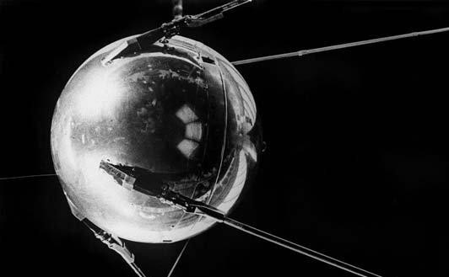
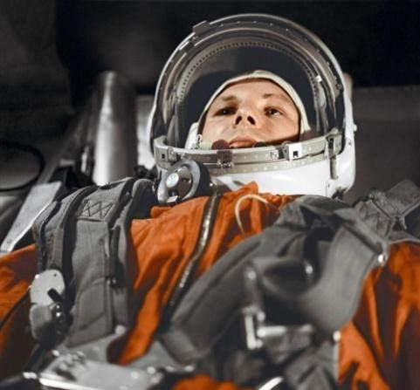
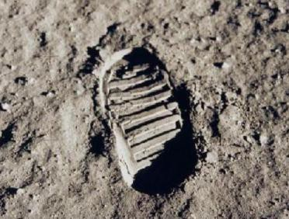
高中物理
四、载人航天与太空探索
1957年10月4日，苏联发射 第一颗人造地球卫星
1961年4月12日苏联空军少 校加加林乘坐东方一号载人 飞船进入太空，实现了人进 入太空的梦想
1969年7月20日，阿波罗11 号将人类送上了月球

Slide 16
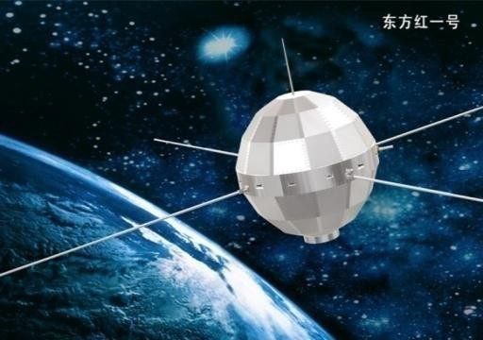
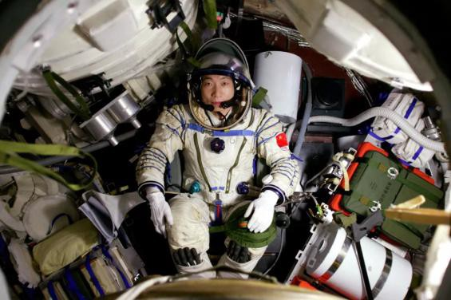
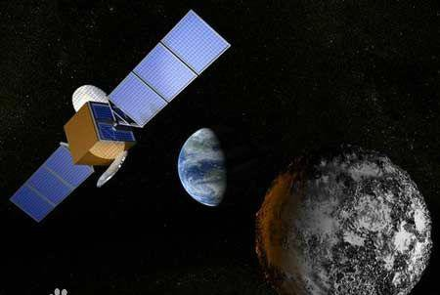
高中物理
我国的航天成就
1970年4月24日我国第一颗人造卫星升空
2003年10月15日，神舟五号，中国航天 员杨利伟进入太空
2007年10月24日嫦娥一号月球探测器发 射成功

Slide 17
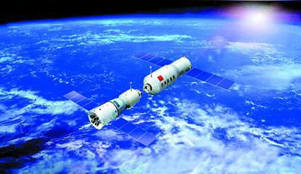
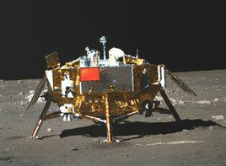
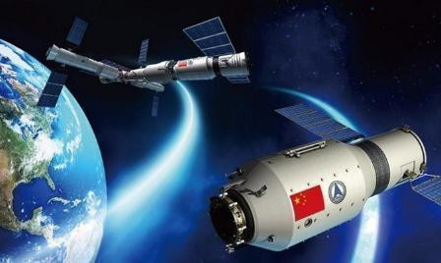
高中物理
2011年9月29日天宫一号发射升空，
11月天宫一号与神舟八号飞船成功对接
2013年12月2日嫦娥三号探测器进入太 空，当月14日成功软着陆于月球
2017年发射了货运飞船天舟一号，入 轨后与天宫二号空间站进行自动交会对 接等3 次交会对接及多项实验。

Slide 18
高中物理
作业及反馈
1.阅读教材
2.下载并完成课后作业

Slide 19
高中物理
The end.谢谢

